Slide 1
vállalati hálózatok

Slide 2
MI a vállalati hálózat?
A vállalati hálózat fő célja az izolált felhasználók és munkacsoportok kiküszöbölése.
Minden rendszernek képesnek kell lennie a kommunikációra, valamint az információk szolgáltatására és visszakeresésére.
Ezenkívül a fizikai rendszereknek és eszközöknek képesnek kell lenniük kielégítő teljesítmény, megbízhatóság és biztonság fenntartására és biztosítására.

Slide 3
jellemzői
Együttműködés: A vállalatok olyan partnerséget alakítanak ki egymással, amely lehetővé teszi számukra, hogy erőforrásaikat, tudásukat és készségeiket összehangolják egy közös cél érdekében.
Szabályozás: A vállalati hálózatokban általában különféle szabályozási mechanizmusokat alkalmaznak a tagok közötti kapcsolatok kezelésére és az együttműködés hatékonyságának növelésére.
Specializáció: A vállalatok általában olyan területekre specializálódnak, ahol a leginkább versenyképesek vagy hatékonyak tudnak lenni, és ezáltal hozzájárulnak a hálózat teljesítőképességéhez.
Rugalmas struktúra: A vállalati hálózatok általában rugalmasabbak és alkalmazkodóbbak, mint a hagyományos hierarchikus vállalati struktúrák, mivel könnyebben alkalmazkodnak a változó piaci környezethez és igényekhez.
Kölcsönös függőség: A hálózat tagjai között általában kölcsönös függőség alakul ki, mivel egymás erőforrásaira és tudására szorulnak az együttműködés sikeréhez.
Ezen jellemzők együttesen segíthetnek a vállalati hálózatoknak abban, hogy versenyképesek maradjanak és hatékonyan működjenek a dinamikus piaci környezetben.

Slide 4
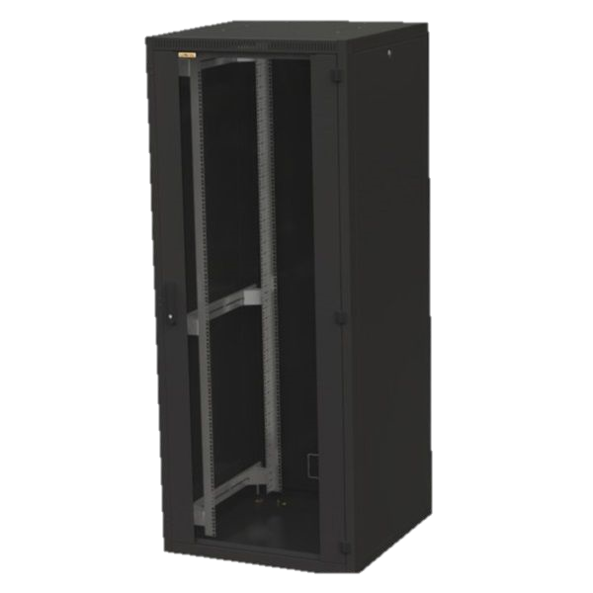
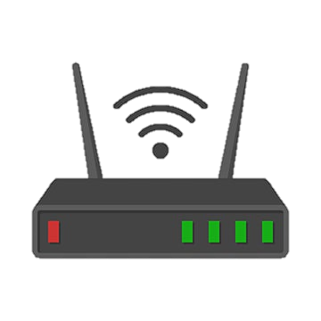
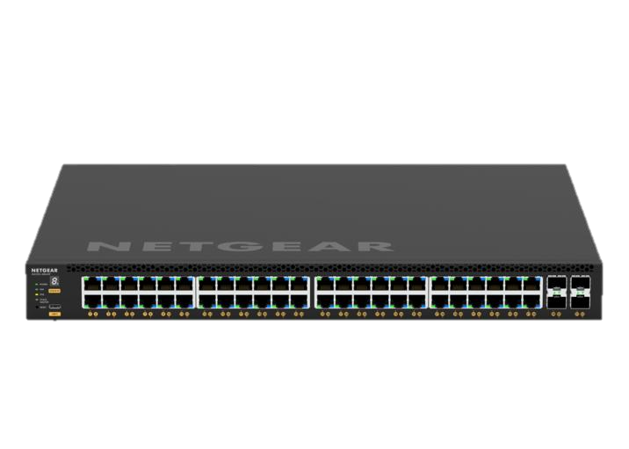
A hálozat fontos eszközei
Switch Router Kábelrendező szekrény

Slide 5
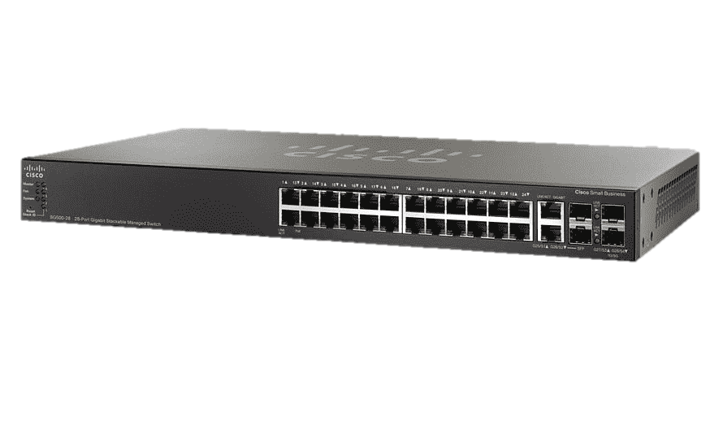
Switch
A kapcsolók(switchek) olyan eszközök, amelyek összekötik a különböző számítógépeket és eszközöket a hálózaton, és lehetővé teszik az adatcsomagok gyors és hatékony átvitelét azok között. A kapcsolók segítenek minimalizálni a hálózati torlódásokat és növelik a hálózati sebességet.

Slide 6
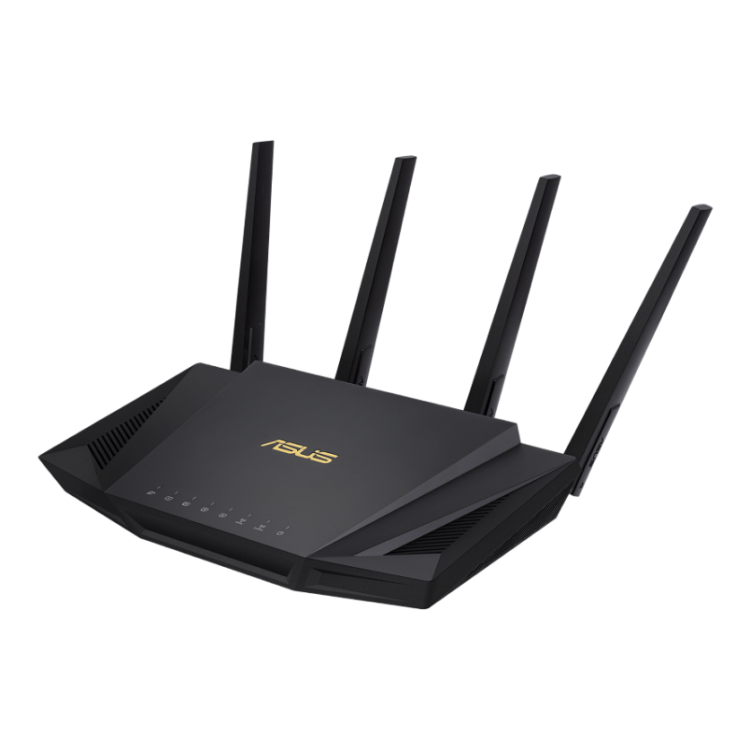
Router
A forgalomirányítók(Routerek) felelősek az adatcsomagok továbbításáért a különböző hálózatok között. Ezek az eszközök döntik el, hogy az adatcsomagok mely irányba kerüljenek továbbításra a hálózaton belül vagy kívül.

Slide 7
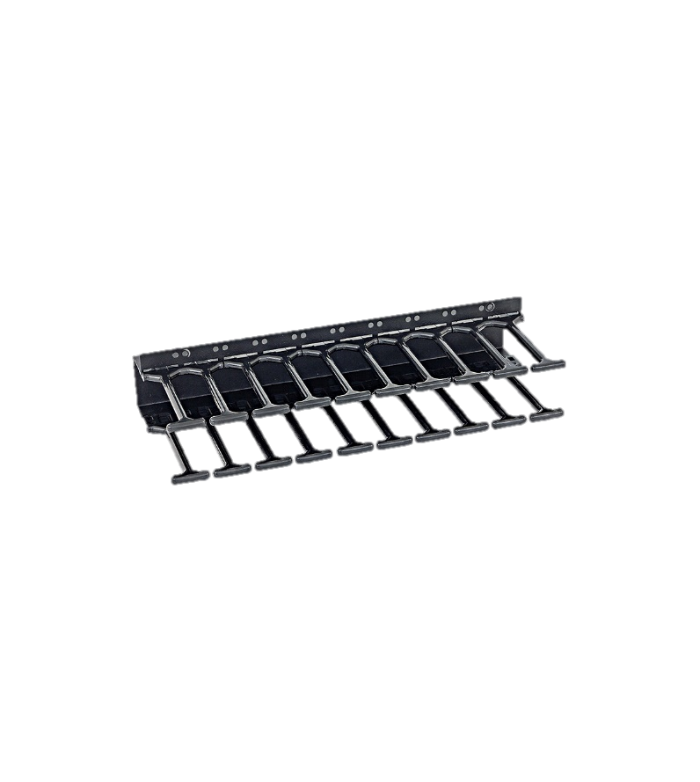
Kábelrendező szekrény
A kábelrendező szekrényekben találhatók az Ethernet kábelek csatlakoztatásához szükséges panelek és kapcsolók. Ezek a szekrények a kábelek rendezésére és védelmére szolgálnak, valamint könnyű hozzáférést biztosítanak a kábelek csatlakoztatásához és karbantartásához.

Slide 8
KÖSZÖNÖM A FIGYELMET

